Slide 1
Formation des professeurs titulaires 1ère année -
journée du 22 mars 2019
Réforme du lycée et conséquences pédagogiques

Slide 2
Sommaire
Quelques mots sur la réforme du lycée et conséquences sur les pratiques de classe en collège et lycée.
Retour sur les expérimentations liées à la différenciation dans les classes.
Pourquoi démontrer ?
Que démontrer ? Comment démontrer ? Avec quelles méthodes ?
Comment intégrer les repères historiques dans les enseignements ?
Titre de la présentation

Slide 3
Temps 1 : Quelques mots sur la réforme du lycée
Quelles conséquences sur les pratiques de classe en collège et lycée ?

Slide 4
Réforme du lycée
Seconde Générale et technologique : enseignement commun de 4h
VOIE GENERALE
Première générale :
  Enseignement de spécialité : 4 h
Terminale générale
  Enseignement de spécialité : 6h
  Enseignement optionnel de mathématiques expertes : 3h
  Enseignement optionnel de mathématiques complémentaires : 3h
VOIE TECHNOLOGIQUE
Tronc commun à toutes les séries (STMG, ST2S, STHR,STI2D, STL, STD2A)
Enseignement de spécialité « physique-chimie et mathématiques » (STI2D, STL)
Titre de la présentation

Slide 5
Réforme du lycée
Implications pédagogiques :
Développer les leviers de différenciation
Accorder davantage de place à l’oral
Investir le champ de la démonstration et des méthodes de raisonnement
Intégrer les repères historiques
Développer les automatismes
Intégrer l’algorithmique dans le cours de mathématiques
Titre de la présentation

Slide 6
Temps 2 : Expérimentations liées à la différenciation dans les classes

Slide 7
Que peut-on différencier ?
Les contenus :
  Varier les types de situations
  Gammes calculatoires, problème guidé, problème à prise d’initiative, activités mentales, activités d’entrée dans les notions, QCM, jeux mathématiques, exercices fléchés dans un DM …)
  Varier le niveau de complexité
  Partir d’exemples
  Reformuler ou faire reformuler
  Autoriser ou non la calculatrice
  Conserver de la richesse dans les énoncés simples….
  Exemple : construire tous les triangles de périmètre 12 cm dont les côtés mesurent un nombre entier de centimètres.
  Proposer des tâches à prise d’initiative permettant de varier les démarches de résolution.
  Varier le support de l’énoncé : texte, tableau, schéma, images, son, vidéos.

Slide 8
Que peut-on différencier ?
Les modalités d’organisation :
  Aménager le travail dans la classe
  Travail individuel, en groupes homogènes, en groupes hétérogènes, en îlots.
  Travailler de manière collaborative
  Tutorat entre pairs (avec des précautions à prendre), réalisation d’une production commune, répartition des tâches.
  Pratiquer des activités mentales
  Aide au diagnostic, entretien des acquis, acquisition d’automatismes
  Rythmer la séance en variant la nature des activités
  Accéder aux ressources et outils ou non

Slide 9
Que peut-on différencier ?
Les processus d’apprentissage :
  Guider les activités
  Problèmes ouverts avec coups de pouce éventuels
  Plus ou moins d’autonomie selon les besoins
  Accompagner les élèves
  S’assurer que chacun a pu s’engager dans la tâche
  Aider certains à surmonter les obstacles (table d’appui)
  Susciter le débat
  Confronter les idées
  Valider et valoriser les stratégies
  Adopter une stratégie commune
  Mettre en scène (scénario, explicitation, recours au numérique..)
  S’adapter aux différents profils des élèves (Visuels, auditifs, kinesthésiques)

Slide 10
Que peut-on différencier ?
Les productions :
  Débat oral
  Document rendu sous forme
    Ecrite (manuscrite)
    Numérique
  Forme des productions et valorisation
    Exposés
    Recherches documentaires
    Constructions
  Destination des productions pour l’élève, pour le professeur, affichage, exposition, jury
  Différencier les évaluations : exercices supplémentaires, exercices au choix, exercices à la carte, temps et supports différents, coups de pouce, contenus adaptés

Slide 11
Expérimentations liées à la différenciation
Présenter les expérimentations que vous avez menées dans votre classe.
Titre de la présentation

Slide 12
Temps 3 :
Pourquoi démontrer ?

Slide 13
Pourquoi démontrer ?
Atelier :
Chercher des conjectures fausses que vous pourriez proposer à vos élèves.
Titre de la présentation

Slide 14
Pourquoi démontrer ?
1er énoncé : pour tout entier $n$ entier naturel, $n^{2}+n+41$ est un nombre premier.
Titre de la présentation

Slide 15
Pourquoi démontrer ?
2e énoncé : Les trois programmes de calcul sont-ils équivalents ?
Programme de calcul n°1 :
Choisir un nombre. Lui Ajouter 4.
Multiplier le résultat obtenu par le nombre choisi au départ.
Soustraire 5.
Programme de calcul n°2 :
Choisir un nombre. Lui Ajouter 2.
Prendre le carré du résultat précédent.
Soustraire 9.
Programme de calcul n°3 :
Choisir un nombre. Prendre son double. Lui ajouter 8.
Multiplier le résultat obtenu par le nombre choisi au départ.
Soustraire 10.
Titre de la présentation

Slide 16
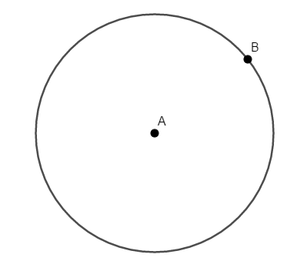
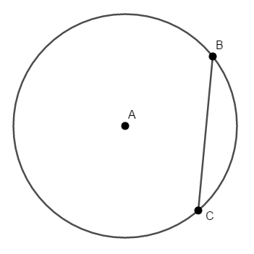
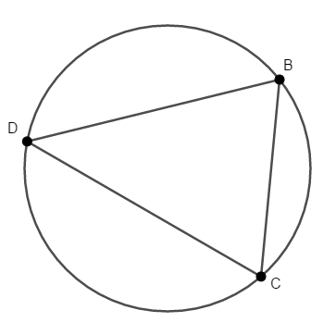
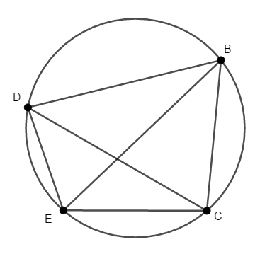
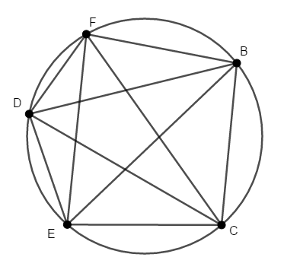
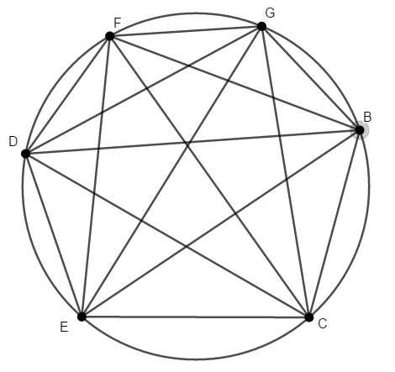
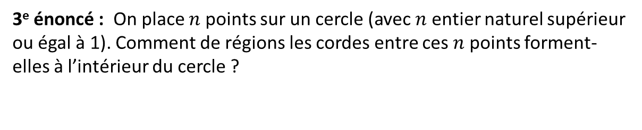
Pourquoi démontrer ?
3e énoncé : On place $n$ points sur un cercle (avec $n$ entier naturel supérieur ou égal à 1). Comment de régions les cordes entre ces $n$ points forment-elles à l’intérieur du cercle ?
Titre de la présentation

Slide 17
Pourquoi démontrer ?
4e énoncé : ABCD est un rectangle de dimensions 19,8 et 14 cm. E est le milieu du segment [DC]. Que peut-on dire des droites (DB) et (AE) ? Justifier
Titre de la présentation

Slide 18
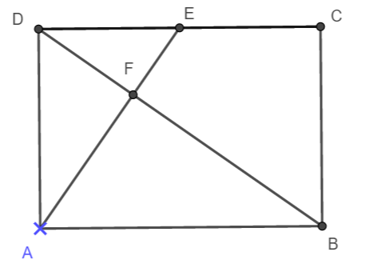
Pourquoi démontrer ?
4e énoncé : ABCD est un rectangle de dimensions 19,8 et 14 cm. E est le milieu du segment [DC].
Que peut-on dire des droites (DB) et (AE) ? Justifier
Titre de la présentation

Slide 19

Pourquoi démontrer ?
5e énoncé : Est-ce que$\sqrt{2}=\frac{17}{12}?$
Titre de la présentation

Slide 20
Temps 4 :
Que démontrer ?
Comment démontrer ?
Avec quelles méthodes ?

Slide 21
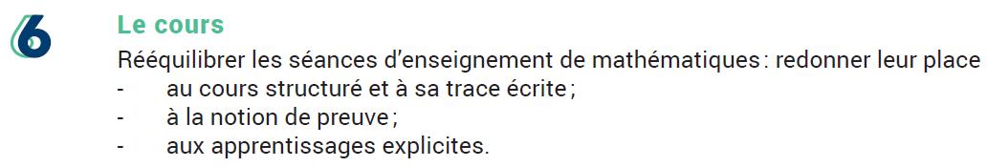
Rapport Villani – Torossian : 21 mesures pour l’enseignement des mathématiques
Programme du cycle 4 Bulletin officiel n° 30 du 26-7-2018
Il est attendu de démontrer au moins une propriété du calcul fractionnaire en utilisant le calcul littéral et la définition du quotient.

Slide 22
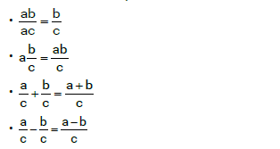
Que démontrer ?
ATELIER :
Lister des démonstrations de cours qui peuvent être traitées au collège.
2. Proposer une démonstration possible pour une des règles fractionnaires, à faire avec les élèves.
Titre de la présentation

Slide 23
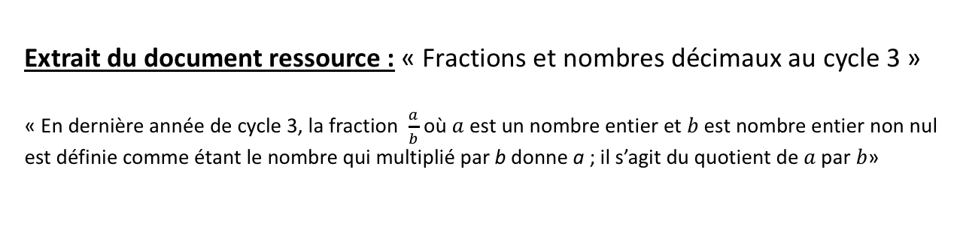
Fraction : de l’opérateur de partage au nombre quotient
Extrait du document ressource : « Fractions et nombres décimaux au cycle 3 »
« En dernière année de cycle 3, la fraction $\frac{a}{b}$ où $a$ est un nombre entier et $b$est nombre entier non nul est définie comme étant le nombre qui multiplié par b donne a ; il s’agit du quotient de $a$ par $b$»
Pourquoi développer l’aspect quotient d’une fraction au cycle 3
    Pour démontrer des propriétés du calcul fractionnaire au cycle 4
    Pour rechercher des coefficients de proportionnalité
    Pour faciliter les manipulations algébriques en calcul littéral
André Pressiat
https://euler.ac-versailles.fr/webMathematica/reflexionpro/conferences/confpressiat/Quotients.pdf

Slide 24

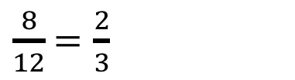
Exemple de preuve d’une propriété de calcul fractionnaire utilisant la notion de quotient
Propriété : simplification des écritures fractionnaires
« On ne change pas la valeur d’un quotient en multipliant le numérateur et le dénominateur par un même nombre non nul. »
On considère deux nombres a et b avec $b≠0.$
Pour tout nombre $k≠0$, on a : $\frac{ak}{bk}=\frac{a}{b}$
Comment faire percevoir la propriété ? Démontrer la propriété ?
Preuve sur un exemple générique pour montrer que
$\frac{8}{12}$ $=\frac{2}{3}$

Slide 25

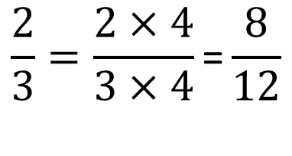


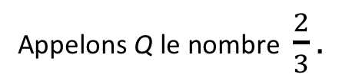
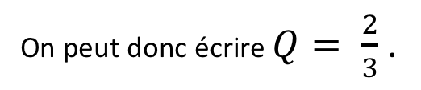

$$\frac{2}{3}=\frac{2×4}{3×4}\text{=}\frac{8}{12}$$
Démonstration :
Appelons Q le nombre $\frac{2}{3}.$
On peut donc écrire $Q= \frac{2}{3}$.
Q est le nombre qui multiplié par 3 donne 2.
$$3×Q=2$$
En multipliant ces deux nombres égaux par 4, on obtient encore deux nombres égaux.
$$4×\left(3×Q\right)=4×2$$
$$(4×3)×Q=4×2$$
$$12×Q=8$$
Q est donc aussi le nombre qui multiplié par 12 donne 8

Slide 26





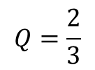
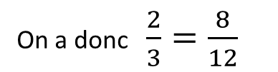
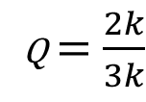
Q est le nombre qui multiplié par 3 donne 2. $Q=\frac{2}{3}$
Q est donc aussi le nombre qui multiplié par 12 donne 8 .$Q=\frac{8}{12}$
On a donc $\frac{2}{3}=\frac{8}{12}$
Cette démonstration conduite sur un exemple générique induit d’autres
démonstrations impliquant progressivement le calcul littéral.
$$Q=\frac{2}{3}$$
En multipliant ces deux nombres égaux par un nombre k non nul, on obtient encore deux nombres égaux.
$$3×Q=2$$
$$k×\left(3×Q\right)=k×2$$
$$(k×3)×Q=k×2$$
($3k)×Q=2k$
Q = $\frac{2k}{3k}$

Slide 27
On obtient donc $\frac{2k}{3k}=\frac{2}{3}$ $pour tout nombre k non nul.$
Cette démonstration inductive s’appuie essentiellement sur l’aspect quotient d’une fraction.
Remarque : on peut imaginer construire avec les élèves une démonstration sur une
autre propriété algébrique du calcul fractionnaire en classe de quatrième par exemple dans l’esprit d’une progression spiralée « verticale ».

Slide 28

Que démontrer ?
En classe de seconde, les démonstrations de cours sont les suivantes :
Le nombre rationnel $\frac{1}{3}$ n’est pas décimal
Le nombre $\sqrt{2}$est irrationnel
Pour une valeur numérique de a, la somme de deux multiples de a est un multiple de a.
Le carré d’un nombre impair est impair.
Quels que soient les réels positifs a et b, on a $\sqrt{ab}=\sqrt{a}\sqrt{b}$
Si a et b sont des réels strictement positifs, $\sqrt{a+b}<\sqrt{a}+\sqrt{b}$
Pour a et b réels positifs, illustration géométrique de l’égalité
$${(a+b)}^{2}=a^{2}+2ab+b^{2}$$
Deux vecteurs sont colinéaires si et seulement si leur déterminant est nul.
Le projeté orthogonal du point M sur une droite $Δ$ est le point de la droite $Δ$ le plus proche du point M.
Titre de la présentation

Slide 29

Que démontrer ?
Deux vecteurs sont colinéaires si et seulement si leur déterminant est nul.
Le projeté orthogonal du point M sur une droite $Δ$ est le point de la droite $Δ$ le plus proche du point M.
Relation trigonométrique $\cos^{2}\left(α\right)+\sin^{2}\left(α\right)=1$ dans un triangle rectangle.
En utilisant le déterminant, établir la forme générale d’une équation de droite.
Étudier la position relative des courbes d’équation $y=x$, $y=x^{2}, y=x^{3},$ pour $x≥0.$
Variations des fonctions carré, inverse, racine carrée.
Titre de la présentation

Slide 30

Que démontrer ?
Atelier :
« Étudier la position relative des courbes d’équation $y=x$, $y=x^{2}, y=x^{3},$ pour $x≥0.$ »
Proposer des objectifs d’apprentissage différents
Proposer des idées pour aborder la démonstration
Proposer des approfondissement possibles
Titre de la présentation

Slide 31
Que démontrer ?
Quels objectifs d’apprentissage ?
- Niveau 0 : assimiler le mot de vocabulaire mathématique « comparer »
- Niveau 1 : mettre en évidence la disjonction des cas (formulation de la conjecture)
- Niveau 2 : Comprendre le changement de registre « courbes représentatives » - « écritures algébriques »
- Niveau 3 : Mettre en place l’automatisme : « pour comparer deux réels, une méthode efficace consiste à étudier le signe de la différence de ces deux réels. »
Titre de la présentation

Slide 32

Que démontrer ?
Quels aborder cette démonstration ?
Idée 1 : Comparer un nombre positif avec son carré.
Idée 2 : Soit x un réel quelconque. Comparer les deux réels $x^{2}$ et $4(x−1)$.
Idée 3 : On remarque que 0^2=0 et 1^2=1. Quelle(s) conséquence(s) cette observation a-t-elle sur les courbes d’équation $y=x$ et $y=x^{2}$ ?
Idée 4 : Comparer un nombre et son double.
Titre de la présentation

Slide 33
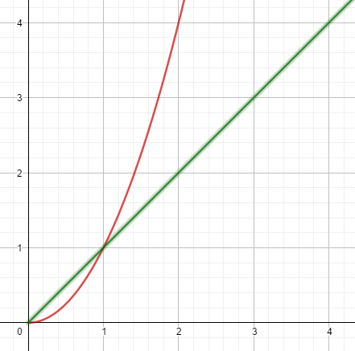
Que démontrer ?
Idée 5 : Quelle conjecture peut-on énoncer à partir de cette figure ?
Titre de la présentation

Slide 34
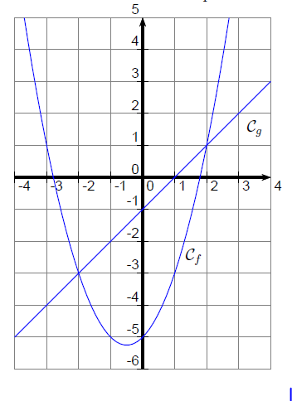
Que démontrer ?
Idée 6 : Etudier graphiquement les positions relatives des courbes représentatives des fonctions f et g.
Titre de la présentation

Slide 35

Que démontrer ?
Approfondissements possibles :
Que dire sur si $x ≤ 0$ ?
À partir du schéma de démonstration précédent, étudier les positions relatives des courbes d’équation $y=x$ et $y=x^{3}$ pour $x ≥0$.
Etudier les positions relatives des courbes représentatives des courbes d’équations $y=x$ et $y=\frac{1}{x}$
Etc
Titre de la présentation

Slide 36
Extrait des programmes de seconde
Titre de la présentation

Slide 37
Temps 5 :
Comment intégrer les repères historiques dans les enseignements ?

Slide 38
Repères historiques
Atelier :
Quel type de tâches propose-t-on aux élèves pour intégrer les repères historiques au cours de mathématiques ? Quels supports utiliser?
Proposer plusieurs méthodes historiques pour trouver un encadrement (ou une approximation) du nombre Pi.
Titre de la présentation

Slide 39
Repères historiques
Approximation de Pi :
- La méthode d’Archimède
https://melusine.eu.org/syracuse/bc/archimede/doc-a4.pdf
La méthode de Monte-Carlo
http://therese.eveilleau.pagesperso-orange.fr/pages/truc_mat/textes/monte_carlo.htm
La méthode de Ramanujan
http://www.pi314.net/fr/ramanujan.php
Titre de la présentation

Slide 40
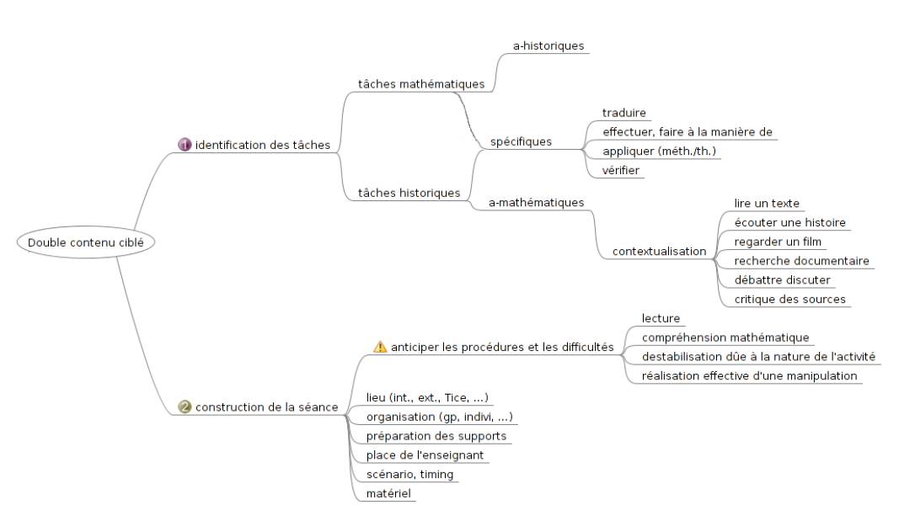
Repères historiques
Titre de la présentation

Slide 41
Repères historiques
Frise historique (qui peut être affichée dans la classe)
http://mathiculture.fr/
Texte historique
https://hal.archives-ouvertes.fr/hal-01781209/document
Vidéos
Exemple :The Story of Maths est une télésérie documentaire britannique qui survole différents aspects de l'histoire des mathématiques. Coproduction de l'Open University et de la BBC, elle a été diffusée en octobre 2008 sur BBC Four. Le scénario a été rédigé et narré par Marcus du Sautoy, professeur à l'université d'Oxford¹. Les consultants étaient Robin Wilson, Jeremy Gray et June Barrow-Green, universitaires de l'Open University.
Exposés d’élèves
Titre de la présentation

Slide 42
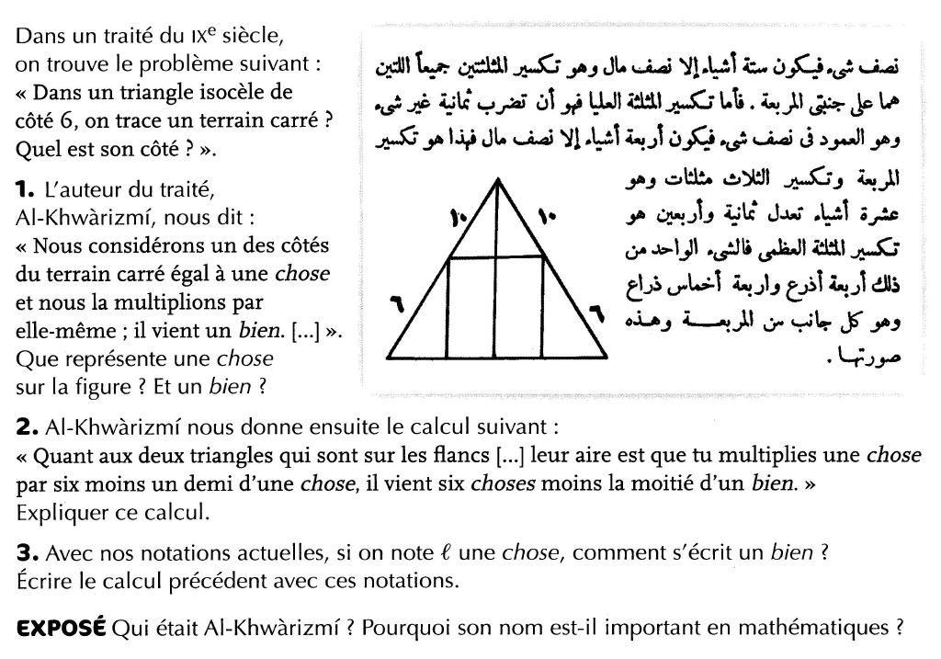
Repères historiques
Titre de la présentation

